Slide 1
*** 포트폴리오 프로젝트 설계 단계
( 업무분석 -> 설계 -> 상세설계 -> 개발 )
UseCase 상세
Activity Diagram
UI 프로토타이핑
ERD (Table Diagram, Class Diagram)
사용성 평가
UI 상세 설계
6.1 개발범위 와 목표
6.2 전체 페이지 계층도
6.3 기능별 상세 시나리오
=> 전체 페이지의 공통 적용 UI 요소들 정의
=> 메인 화면에 대한 레이아웃과 기능을 정의
=> 각 페이지별 이동 경로를 설계한다.
6.4 전체 사이트 맵

Slide 2
*** UI 요구사항 확인하기
UML (Unified Modeling Language : 통합 모델링 언어)
1.1 정의
소프트웨어를 개발할 때 요구사항의 정의, 분석, 설계, 단계의 결과물을 작성 할 때 사용되는 표준적인 표현법.
1.2 구성 다이어그램
1) 구조 다이어그램
. 클래스 다이어그램
. 객체 다이어그램
. 패키지 다이어그램 -> 논리적 수준
. 컴포넌트 다이어그램
. 복합구조 다이어그램
. 배치 다이어그램 -----> 물리적 수준
2) 행위 다이어그램
. 유스 케이스 다이어그램
. 상태 다이어그램
. 활동 다이어그램
. 시퀀스 다이어그램
. 통신 다이어그램
. 상호작용개요 다이어그램
. 타이밍 다이어그램
*** UML 작성 툴
=> http://www.egovframe.go.kr/wiki/doku.php?id=egovframework:dev2:imp:editor:uml_editor
-> 시스템의 행위
-> 개별 구성 요소의 행위
-> 구성 요소간의 상호작용

Slide 3
*** UI 요구사항 확인하기
2. Use Case 상세
2.1 유스 케이스 & 유스 케이스 다이어그램
시스템의 기능적 요구사항을 표현 할 때 사용되는 UML 이 유스 케이스 다이어그램 이며
이때 시스템이 제공할 기능을 사용자의 관점에서 ( 개발자가 아닌) 표현하는 도구가
유스 케이스 이다.
다시 말하면 유스 케이스는 시스템의 동작 하나를 사용자의 관점에서 기술한 것으로
사용자의 요청에 대한 반응으로 시스템이 진행하는 눈에 (사용자의 눈에) 보이는 이벤트 들의
흐름을 기술한 것이다.
2.2 유스 케이스 상세
각 유스 케이스에 대한 구체적인 요구사항을 결정해 작성한 유스 케이스 명세서
2.3 유스 케이스의 목적
사용자 및 고객 으로 부터 요구사항을 누락 없이 도출해 명확하게 기술 하는것을 목표로 함
즉, 시스템 사용자, 연동되는 주변시스템, 사용되는 주변장치 등을 액터로 기술하고,
각 사용자(액터)별로 기대하는 기능들을 분석해 유스 케이스로 정의한다.
2.4 용어
1) 액터(actor)
=> 시스템이 제공하는 기능을 유스케이스라 할 수 있고 이와 관련된 시스템 외부존재 를 의미
즉, 모든 사용자
( 담당자, 고객 등등에서 연동되는 주변시스템, 사용되는 주변장치 등. )
=> 그러므로 액터로 표현된 것은 해당 프로젝트 개발 범위에 포함 되지 않는다.
2) 기본흐름 (primary course)
=> 사용자의 요청에 대해, 아무것도 잘못되는 경우가 없다는 가정하에,
시스템이 어떻게 반응 하는지를 기술.
3) 대체흐름 : Alternative Flows
이 유즈 케이스 안에서 시작 할 수 있는 다른 타당한 사용 시나리오를 문서화 합니다.
대체 흐름을 상태 화 하고 시작 할 수 있는 단계의 순서 내에서 서로 다른 것을 설명합니다. 각 대체 흐름은 X.Y로 넘버링 합니다. 여기서의 X는 유즈케이스 ID이고 Y는 대체 흐름의 시퀀스 숫자입니다. 예를 들면 5.3이라는 것은 유즈케이스 번호 5번을 위한 세번째 대체 흐름을 표시하는 것일 수 있습니다.

Slide 4
*** UI 요구사항 확인하기
2.4 용어
4) 예외흐름
사용자의 요청에 대해, 무엇인가 잘못되는 경우를 고려하여 이에 대한 대응을 기술.
이 유즈케이스가 실행되는 동안 발생 할 수 있는 예상되는 에러 조건을 설명합니다. 그리고 어떻게 그 시스템이 이 조건으로 어떻게 응답 할 것인가도 정의합니다.
또한 만약 어떤 예상치 못한 이유로 유즈 케이스 실행이 실패 한다면 어떻게 이 시스템이 응답할 것인가도 설명합니다.
유즈 케이스가 데이터 베이스 안 혹은 바깥 세계 안에서 지속적인 상태의 결과를 초래 한다면 변경이 롤백 여부를 상태화 시킵니다,
정확하게 완료되는 것, 알려진 상태와 함께 부분적으로 완료되는 것 또는 예외의 결과로서 결정하지 못한 상태를 남겨 둡니다. X.Y.E.Z로부터 각 대체 흐름을 숫자화 합니다. X는 유즈케이스 ID, Y는 정상 흐름(0) 혹은 대체 흐름(0보다 초과) 이 예외가 시작하는 동안입니다. E는 예외를 가리키고 Z는 예외를 위한 연속적인 숫자입니다. 예로 5.0.E.2는 유즈케이스 5번의 정상 적인 흐를음 위한 두번째 예외를 표시하는 것입니다.
5) Business Rules (비지니스 규칙)
이 유즈 케이스에 영향을 주는 비지니스 규칙을 리스트화 합니다
6) Priority (우선 순위)
실행 되어야 할 이 유즈케이스를 허용하는 것을 요구하는 기능성을 실행하는 것의 관련된 우선 순위를 표시합니다. 사용된 그 우선 순위 스키마는 소프트웨어 요구 사항 명세서에서 사용된 것과 반드시 동일 해야 합니다.

Slide 5
*** 실습 1. UseCase 작성하기
UseCase이름 : 게시판 관리
Actor : 회원 및 인터넷 이용자
=> 일차액터 : 시스템 서비스를 요청하는 이해관계자 (실제 사용자)
=> 이해관계자 : 계약에 참여하는 누군가
(권한이 있어도 시스템과 직접 상호작용하지 않는
소유주 또는 기관들 도 이에 포함될 수 있음)
범위 : 게시판 CRUD
=> 다른 사람의 설계작업이나 이미 존재하는 설계에 대비하여 설계하는 영역으로
시스템의 목표와 연관됨
수준 : 사용자 목표
=> 시스템의 사용자가 가지고 있는 목표
( 사용자가 한자리에서 목표를 이룸 -> ex 회원가입, 도서구매 등 )
요약수준 목표
=> 여러 사용자 목표를 포함하며 오랜 시간에 걸쳐 수행되는 경우
( ex 보험금 청구 처리 – 자동차 사고 보상받기 )
사전조건 : 로그인(비회원은 회원가입 후 로그인)
사후조건 : 없음
주요 성공 시나리오 :
1. 로그인 상태에서, 글 목록 보기를 할 수 있다.
2. 로그인 상태에서, 글쓰기를 할 수 있다.
2. 로그인 상태에서 본인 글 수정 ∙ 삭제를 할 수 있다.
3. 로그인 상태에서 댓글 입력을 할 수 있다.
4. 로그인 상태에서 댓글 수정 ∙ 삭제를 할 수 있다.
확장 => 가능한 모든 실패와 대안의 흐름
1. 비회원이 글쓰기를 하려고 한다:
1.1. 회원가입을 제안한다.
2. 비 로그인 상태에서 글쓰기를 하려고 한다:
2.1. 로그인을 제안한다.
3. 비 로그인 상태에서 글 수정 ∙ 삭제, 댓글 수정 ∙ 삭제를 하려고 한다.
3.1. 본인의 글이 아니거나 로그인 상태가 아니면,
수정 ∙ 삭제 버튼이 나타나지 않는다.
4. 서버문제로 연결 실패 :
4.1. 서버 자체 에러 메세지를 출력한다.
변수 : 글의 제목 ∙ 내용의 글자 수 초과, 댓글의 글자 수 초과
=> 비 기능적 요구사항 등을 기술 할 수 있음.
*** UseCase 상세 작성하기

Slide 6
ID | U001 | UseCase명 |  | 게시판 관리
작성자 | 김그린 | 수정자 |  | 김그린
최초작성일 | 2017/02/13 | 최종수정일 |  | 2017/02/13
ACTOR | 회원 및 인터넷 이용자
사전 조건 | 로그인
사후 조건 | 없음
기본 흐름 | 액터 행위 |  | 시스템 행위
 | 1. 게시판 글목록 보기를 요청한다. 3. 게시판 글쓰기를 요청 한다 5. 글 제목과 내용을 입력하고 완료 요청한다. 7. 글 수정을 요청한다. 9.글 제목과 내용을 수정하고 완료 요청한다. 11. 글 삭제를 요청한다. 13. 삭제확인 을 요청한다. 15. 댓글 입력 후 완료 요청한다. (본인의 댓글만 수정∙삭제 버튼 나타남) 17. 수정 후 수정을 요청한다. 19. 삭제버튼 누른다. 21. 삭제확인 누른다. |  | 2. 글목록 화면을 표시한다. 4. 글쓰기 화면을 표시한다. 6. 글쓰기 완료한다. 글 목록을 보여준다. 8. 글 수정 화면을 표시한다. 10.글 수정 완료한다. 글 목록을 보여준다. 12. 삭제 확인 화면을 표시한다. 14. 삭제 한다. 글목록을 보여준다. 16. 댓글 입력완료 후 글을 새로고침한다. 18. 댓글 수정을 완료한다. 글을 새로고침 한다. 20. 삭제확인 화면을 표시한다. 22.댓글 삭제한다 댓글을 새로고침 한다.
대체 흐름 Alternative Flows | 액터 행위 |  | 시스템 행위
 | 1. 비로그인 상태에서 글쓰기 또는 댓글쓰기를 요청 한다. 3. 비로그인 상태에서 글 또는 댓글,수정,삭제를 요청한다. |  | 2. 글 또는 댓글 입력 버튼을 표시 하지 않고 로그인을 제안한다. 4. 글 수정,삭제 와 댓글 수정,삭제의 경우 본인 글이 아닌 경우에는 버튼을 표시하지 않는다.
예외흐름 | 액터 행위 |  | 시스템 행위
 | 1. 응답이 30 초이상 지연 |  | 2 대응화면을 표시한다.
포함/확장
우선순위 | 상
사용빈도 | 상
업무규칙
특별요구사항 | 회원가입 요망
비고 | 읽기를 제외한 입력 ∙ 수정 ∙ 삭제 행위는 로그인 상태에서만 가능

Slide 7
*** 실습 2. 액티비티 다이어그램
Activity 다이어그램은 여러 활동들이 순차, 병행 방식 등을 수행하는 상황을 표현하며
요구사항 정의 시 UseCase 표현에 사용됨.
시작 : / 종료 :
Activity (활동)
판단
화면 표시정보
노드
-> join node : 여러 활동이 하나로 합쳐짐
-> folk node : 하나의 진입과 여러 진출을 가짐
액터 :
시스템

Slide 8
액터 : 회원 및 인터넷 이용자
시스템
글목록 보기 선택
글목록 화면 표시
글목록 보기
글쓰기 요청
글쓰기 화면 표시
글내용 입력
글 조회
글 조회
글 조회
글 조회
글 조회

Slide 9
*** 실습 2. 액티비티 다이어그램
액터
시스템
로그인
회원가입
회원저장
선택화면
회원 정보
id, pw, name, lev, pay, weight, birth
회원리스트 출력
로그아웃
회원선택
변경된 정보 저장
회원정보 조회/수정/삭제

Slide 10
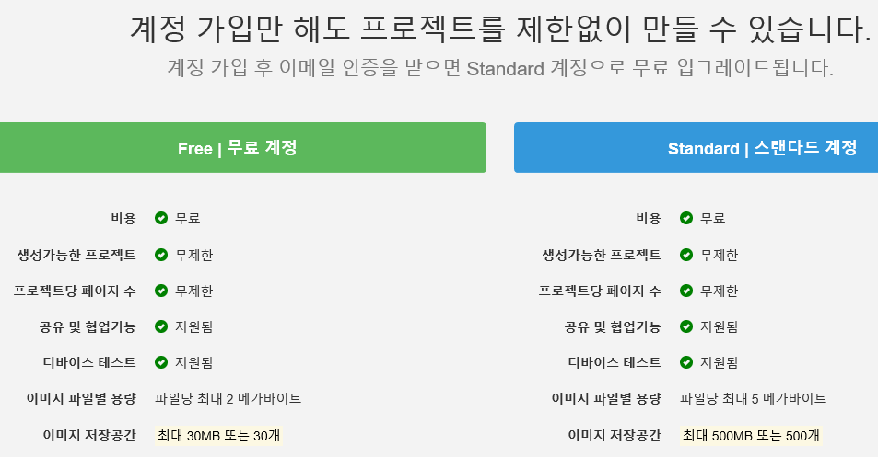
*** 실습 3. UI 프로토타이핑
** On_Line 프로토타이핑 툴
=> https://ovenapp.io/
=> 회원 가입 후 사용가능

Slide 11
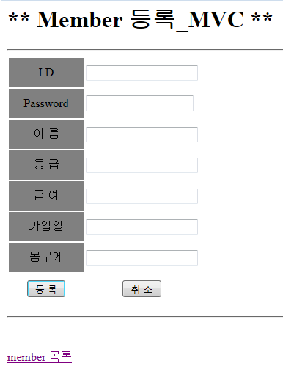
*** 실습 3. UI 프로토타이핑
*** 회원 관리 UI 프로토타이핑 작성하기

Slide 12
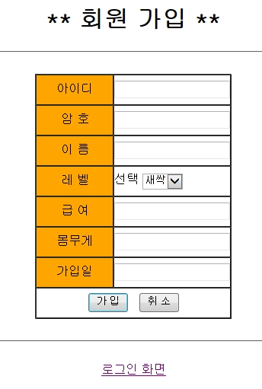
*** 실습 3. UI 프로토타이핑
** 회원가입 화면 & 입력 조건
아이디
- 입력제한 10자
- 한글입력 방지
암호
- 입력제한 8자
- 한글입력 방지
이름
- 입력제한 10자
레벨
- 유효성 검사 생략
- post방식으로 처리
급여
- 문자입력 방지
몸무게
- 문자입력 방지
가입일
- 2017-01-01 방식
- 연 제한 2030년
- 월 제한 12월
- 일 제한 31일
로그인 화면
- 로그인 화면 이동

Slide 13

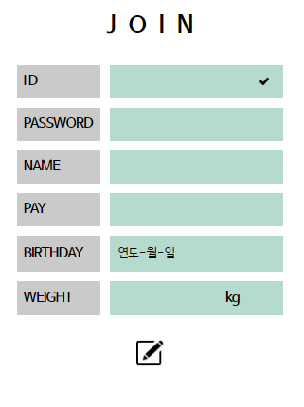
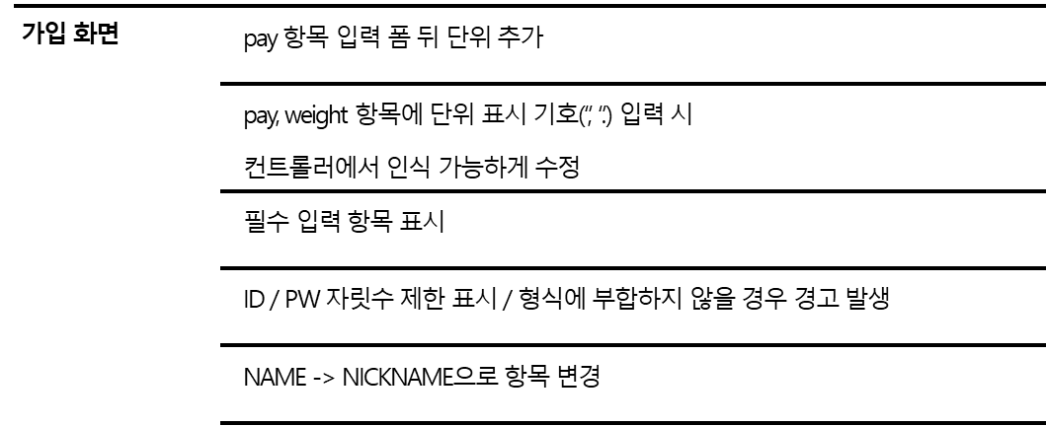

Slide 14
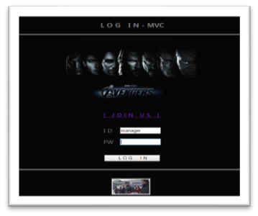
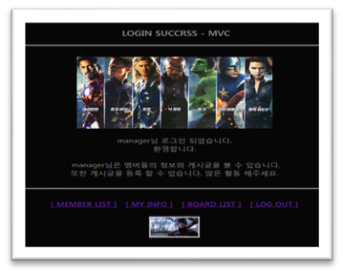
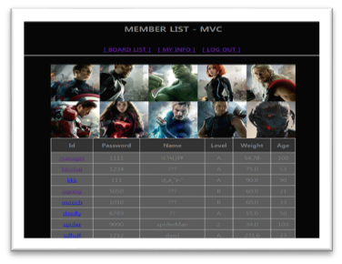
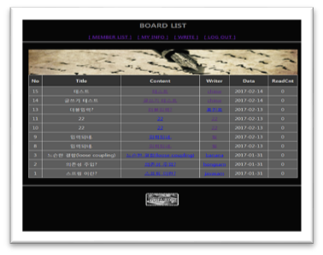
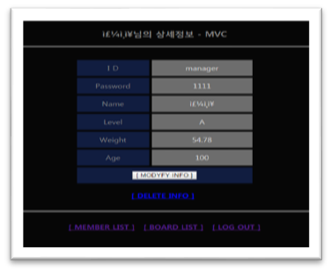
* 각 화면 통일성 주기 화면이 바뀔 때 아웃프레임의
통일성을 준다
* 표시한 곳 정보출력 간소하게 정리하고 통일성 주기 로그인 회원의 아이디 모든 항목에 위치 고정
* 버튼으로 교체해서 통일성 만들기
* 텍스트 사이즈 작게 수정
*비밀번호 화면 노출되지 않게 수정
* 이미지 연관성을 높이기
* 항상 보여지는 메뉴 버튼으로 통일하고
같은 위치에 고정할 수 있게 구현
* 빠진 화면 찾아서 추가 하고,사용자가 클릭 했을 때 재미 요소 첨부해보기
* 한글 출력 문제점 해결하기
회원정보 리스트에서 비밀번호 노출 안되게 수정

Slide 15
*** 실습 4. ERD ( 클래스 다이어그램 )

Slide 16
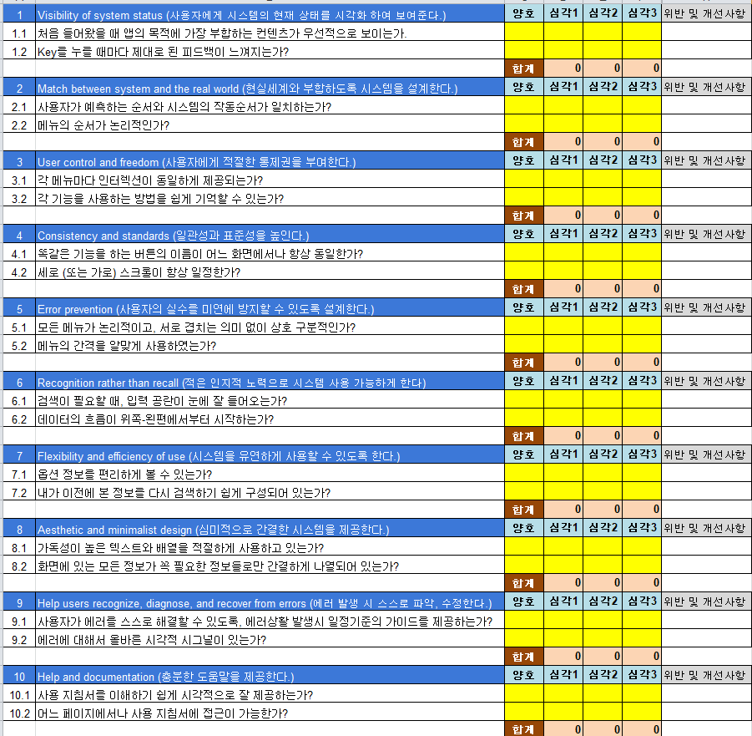
*** 실습 5. 사용성 평가
=> 제이콥 닐슨 10대 사용성 리스트 기준 Heuristic Evaluation Checklist

Slide 17
*** 실습 6. UI 상세 설계하기
5.1 계층구조
로그인 페이지
로그인
회원가입
회원 리스트
회원 정보
로그아웃
회원 정보조회
회원 정보수정
회원 정보삭제

Slide 18
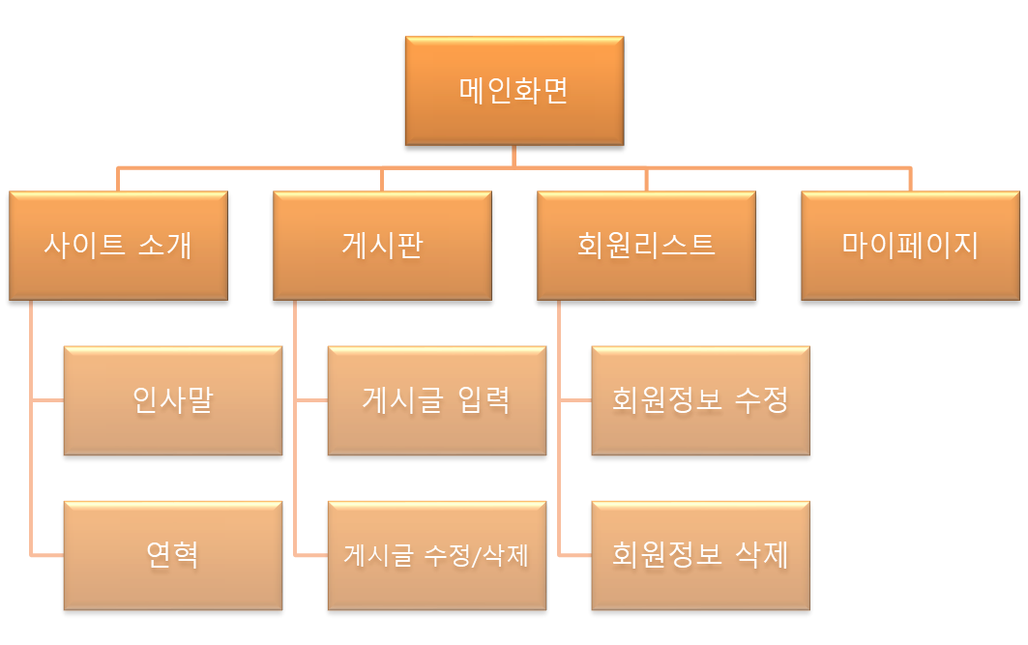
*** UI 상세 설계
=> 전체 페이지 계층도

Slide 19
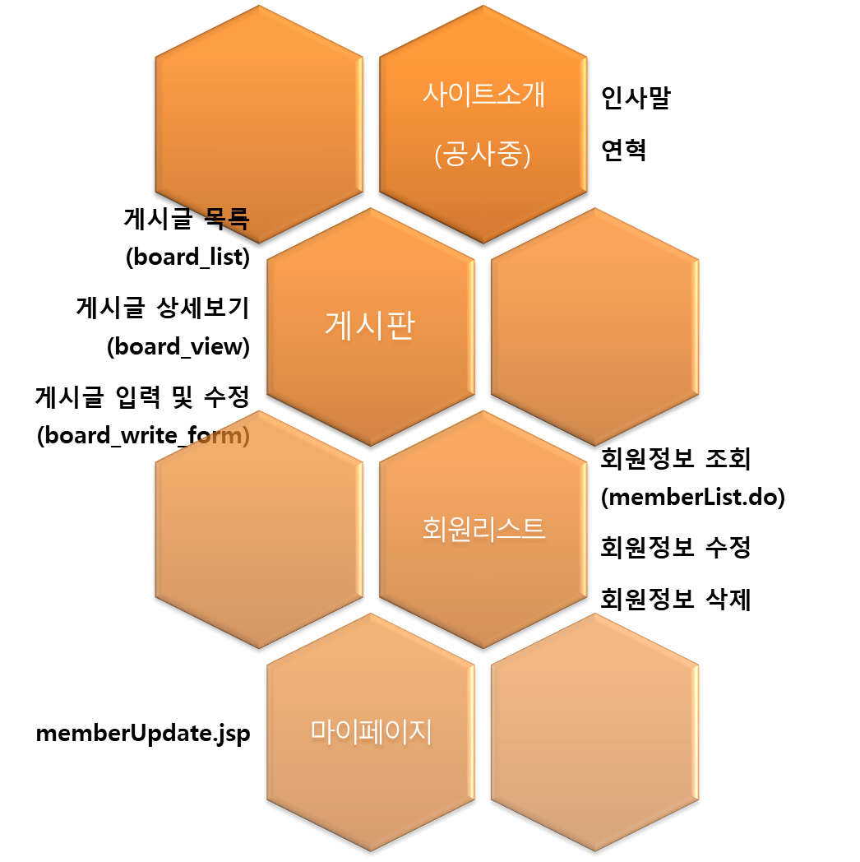
*** UI 상세 설계
=> SITEMAP

Slide 20
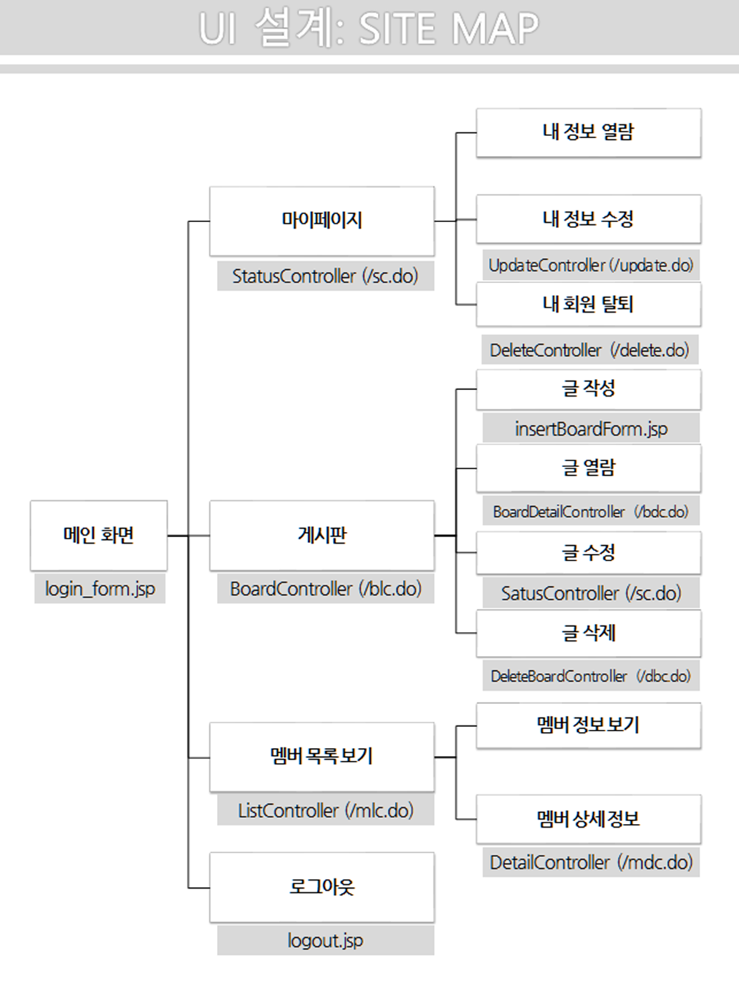

Slide 21
5.4 페이지별 이동경로
jspDB01
SRC
WebContent
Servlet
JSP
MVC
UTIL
VO
AddReplyCtrl.do
AdminMemberCtrl.do
DeleteBoardCtrl.do
DeleteCommentCtrl.do
DeleteMemberCtrl.do
GetBoardCtrl.do
GetBoardListCtrl.do
GetMemberCtrl.do
GetMemberListCtrl.do
InsertBoardCtrl.do
InsertCommentCtrl.do
InsertMemberCtrl.do
LogOutCtrl.do
LogRecCtrl.do
SetBoardCtrl.do
SetMemberCtrl.do
SetReplyCtrl.do
UpdateBoardCtrl.do
UpdateMemberCtrl.do
BoardDAOv2
JDBCUtil
MemberDAO
BoardVOv2
CommentVO
MemberVO
addBoard.jsp
addMember.jsp
addReply.jsp
adminMember.jsp
getBoard.jsp
getBoardList.jsp
getMember.jsp
getMemberList.jsp
logout.jsp
logReq.jsp
selectList.jsp
setBoard.jsp
setMember.jsp

Slide 22
5.5 전체 사이트맵
로그인 페이지
BoardFrontController.do
LogRecCtrl.do
로그인
LogRecCtrl.do
회원가입
AddMember.do (addMember.jsp)
InsertMemberCtrl.do
회원 리스트 페이지
GetMemberListCtrl.do
GetMemberList.do (getMemberList.jsp)
회원 정보조회
GetMemberCtrl.do
GetMember.do (getMember.jsp)
회원 정보수정
SetMemberCtrl.do
SetMember.do (setMember.jsp)
회원 정보삭제
SetMemberCtrl.do
SetMember.do (setMember.jsp)
로그아웃
LogOutCtrl.do
LogOut.do (logOut.jsp)

Slide 23
*** 실습 5. UI 상세 설계 : 공통 UI
Header Left: 웹페이지 로고, 메뉴 버튼
Header Right: (비로그인시) 회원가입, 로그인 버튼
(로그인 상태) 개인 상세 정보, 로그아웃 버튼
Footer : 저작권 표시, 주소 표시
*** 실습 5. UI 상세 설계 : 메인화면 레이아웃 및 기능
폰트는 나눔고딕을 사용한다. (무료 웹 폰트)
게시판 글 목록 화면을 메인으로 설정
*** 실습 5. UI 상세 설계 : 이동경로
사이트맵 참조

Slide 24
*** 실습 5. UI 상세 설계 : 사이트맵(회원관리)
로그인
/mvc.member/login.jsp
개인 상세 정보
/LoginStatus.do
LoginStatusController.java
회원 목록 보기
/List.do
ListControllet.java
회원 상세 정보
/Detail.do
DetailController.java
본인
개인 정보 수정
/UpdateGo.do
UpdateGoController.java
본인
회원 탈퇴
/mvc.member/memberDelete.jsp
로그아웃
/mvc.member/logout.jsp

Slide 25
*** 실습 5. UI 상세 설계 : 사이트맵(게시판 관리)
로그인
/mvc.member/login.jsp
글 목록
/free
B_ListController.java
글 상세보기
/B_Detail.do
B_DetailController.java
글∙댓글 쓴이에게만 나타나는 메뉴
글 수정
/B_UpdatePage.do
B_UpdatePageController.java
글 삭제
/mvc.board/contentDelete.jsp
글∙댓글 쓴이에게만 나타나는 메뉴
댓글 수정
/C_Update.do
C_UpdateController.java
댓글 쓰기
/C_Insert.do
C_InsertController.java
댓글 삭제
/C_Delete.do
C_InsertController.java
글쓰기
/BOARD/mvc.member/logout.jsp

